Slide 1

Operační program Zaměstnanost plus
TEMATICKÝ SEMINÁŘ PRO MAS
Ohrožené rodiny s dětmi
Dobříš, 29. dubna 2024
Ing. Helena Petroková

Slide 2
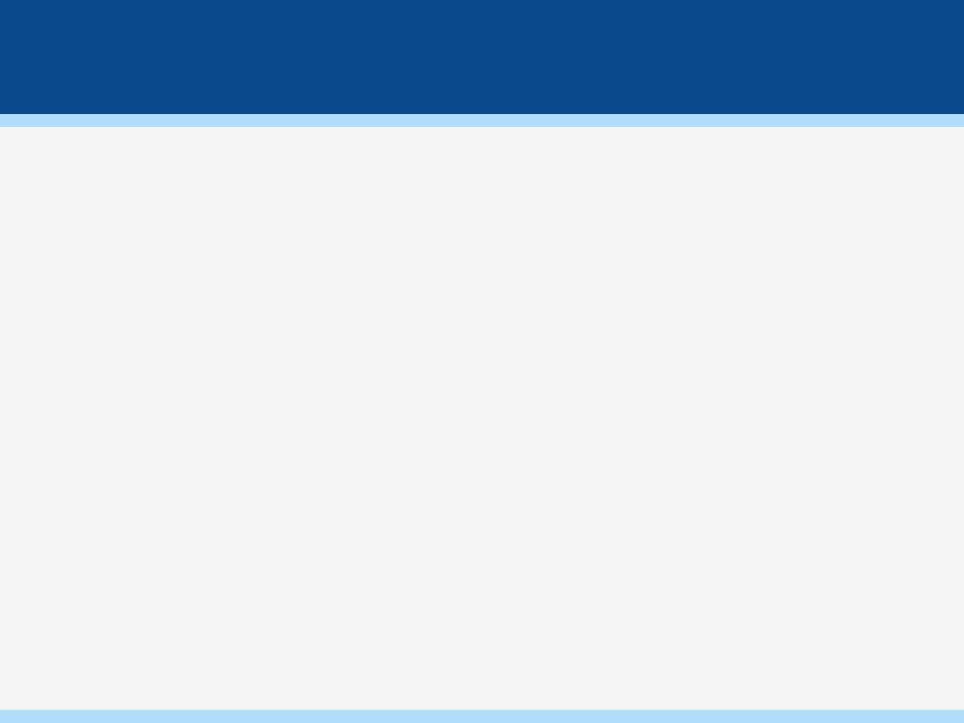
Cíle semináře
Třetí ze série tematických seminářů CLLD v OPZ+
Pořádá ve spolupráci ŘO OPZ+ a NS MAS ČR
Cílem semináře je:
seznámit účastníky s novými trendy, nástroji a metodami
i s připravovanou legislativou v oblasti péče o ohrožené děti
prezentovat funkční modely spolupráce
současně umožnit MAS sdílení zkušeností z praxe (a přenos těchto zkušeností z terénu k věcným garantům)
Notes:
5. října v Ostravě se uskutečnil první tematický seminář ke komunitní práci
Druhý na téma sociální práce se uskutečnil v Jihlavě 16. 1. 2024

Slide 3
Program semináře dopolední část
9:00 – 9:30 Prezence účastníků
9:30 – 9:45 Úvodní slovo
Ing. Helena Petroková, ředitelka odboru realizace programů ESF - sociální začleňování, MPSV
Mgr. Markéta Dvořáková DiS., NS MAS ČR
9:45 – 10:45 Prezentace projektu „Signály“ Society for All
10:45 – 11:30 Prezentace projektu „Sjednocení přístupu k ohroženým dětem“, KA4 „Definice krajských standardů sítě služeb pro ohrožené děti s důrazem na koordinovanou podporu a multioborovou spolupráci“
Mgr. Štěpán Bolf
Mgr. Zuzana Hájková
Mgr. Zdenka Smolíková
odbor rodinné politiky a ochrany práv dětí, MPSV

Slide 4
Program semináře odpolední část
11:30 – 12:00 Přestávka
12:00 – 13:30 Prezentace projektů MAS – dobrá praxe
MAS Říčansko, MAS Brdy-Vltava,
MAS Poličsko, MAS Horní Pomoraví,
MAS Orlicko, MAS Moravský kras,
MAS Holicko, MAS Šipka
13:30 – 14:00 Přestávka
14:00 – 15:30 Prezentace nové právní úpravy o ochraně dětí a podpoře rodin
PhDr. Miloslav Macela, MPSV
15:30 – 15:45 Shrnutí, závěr
Mgr. Markéta Dvořáková DiS., NS MAS ČR
Notes:
Drobné organizační změny v programu jsou možné. Počítáme s prostorem pro dotazy v rámci každého bloku.
Catering zajišťují ženy z Ukrajiny, zapojené do činnosti komunitního centra Svět Dobrých Lidí v Dobříši.

Slide 5
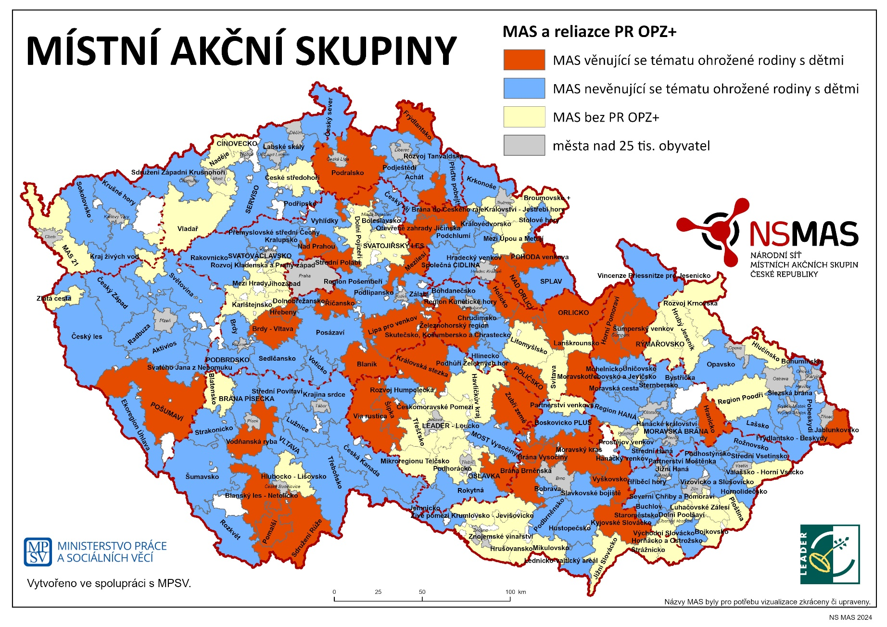
Ohrožené rodiny s dětmi v MAS OPZ +
Notes:
Projekty MAS v rámci kterých se realizátoři zaměřují i na ohrožené rodiny s dětmi + označení projektů a jejich téma, které budou prezentovat.
MAS Říčansko, MAS Brdy-Vltava, MAS Poličsko, MAS Horní Pomoraví, MAS Orlicko, MAS Moravský kras, MAS Holicko, MAS Šipka

Slide 6
Další podpora
Semináře
připravujeme semináře na další témata
prezentace i záznam bude zveřejněn zde: SEMINÁŘE K CLLD+ - www.esfcr.cz
Konzultace
možnost konzultací s projektovými manažery
ESF fórum OPZ PLUS pro CLLD - příprava - www.esfcr.cz
možnost klást dotazy, v případě složitějších dotazů konzultují projektoví manažeři s metodiky, věcnou sekcí apod.
Dotazník
účastníkům dnešního semináře bude rozeslán elektronický dotazník Děkujeme za vyplnění.
Notes:
Připravujeme semináře na další témata (zaměstnanost a dluhová problematika, podpora pečujících, mezigenerační aktivity apod.)

